Slide 1
Sistem Informasi Perpustakaan Jimbaran Berbasis Web
Adis Luh Sankhya Artayani
1708561040

Slide 2
LEVEL PENGGUNA
Terdapat beberapa level pengguna dalam sistem ini, yaitu: Super Admin (dapat menabahkan admin, melihat daftar user dan admin dan melihat stock buku), Admin (dapat mengakses tambah buku, melihat daftar peminjam, edit dan menambah list buku) dan User (dapat melihat galeri buku, mengedit profil, meminjam buku).

Slide 3
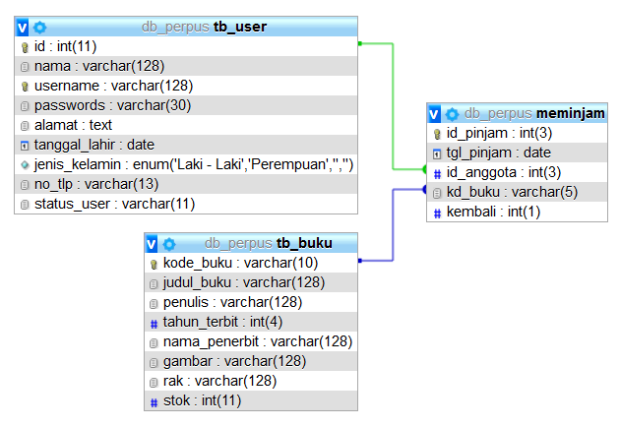
DESIGN DATABASE

Slide 4
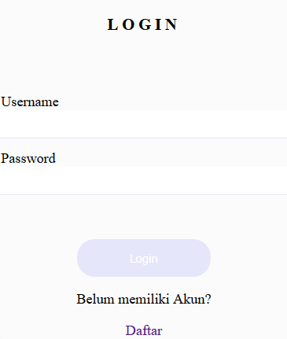
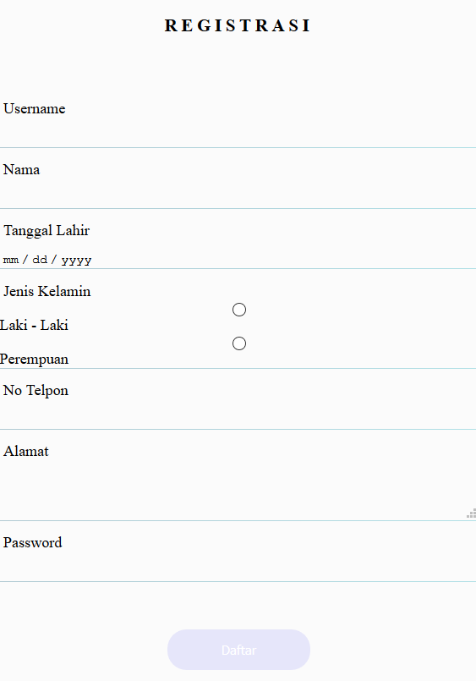
FORM LOGIN DAN REGISTRASI

Slide 5
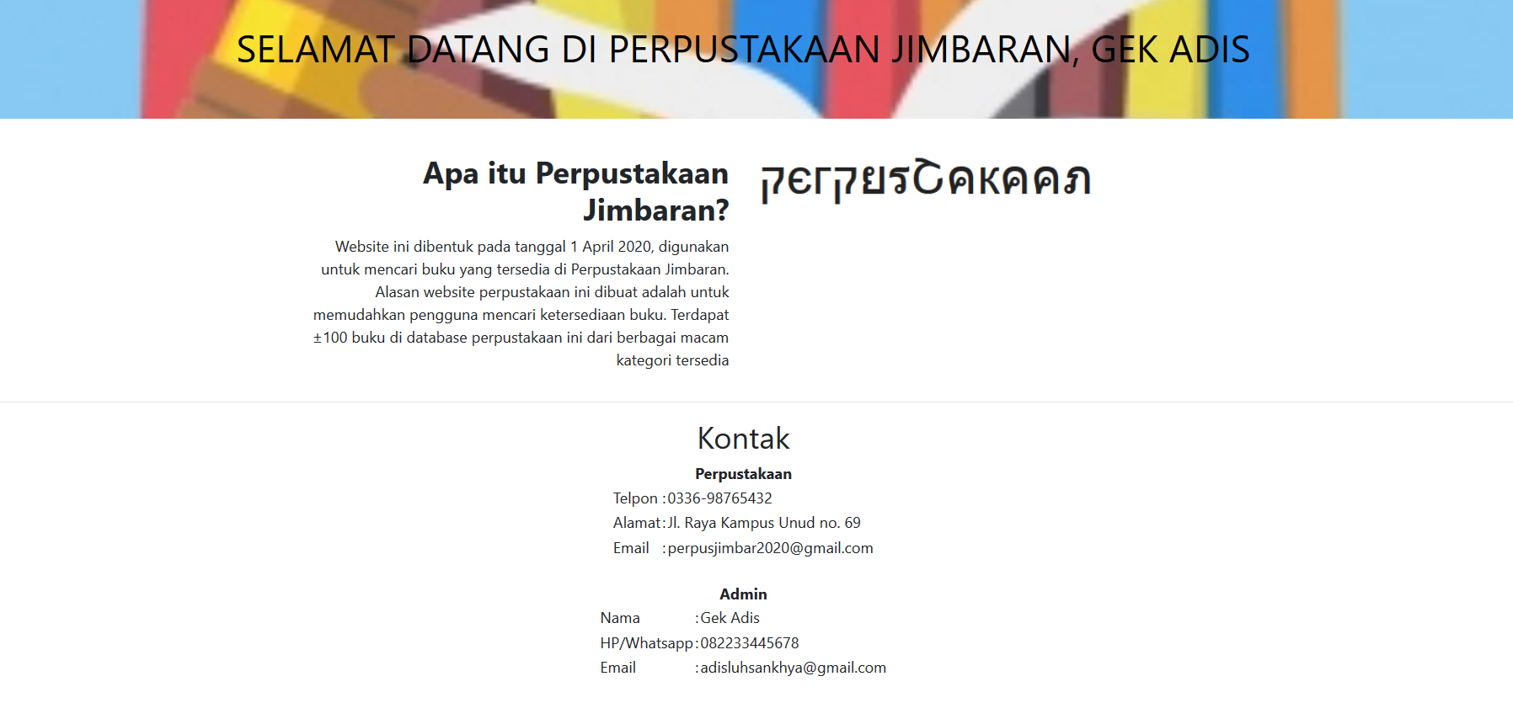
HALAMAN UTAMA PENGGUNA USER

Slide 6
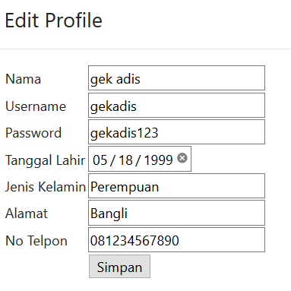
EDIT PROFILE USER

Slide 7
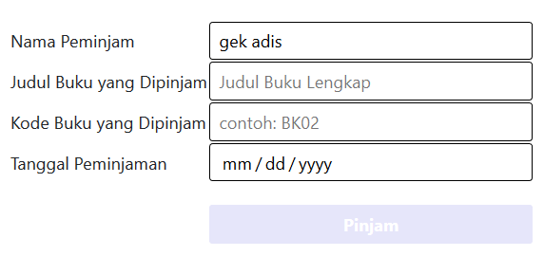
FORM PEMINJAMAN USER

Slide 8
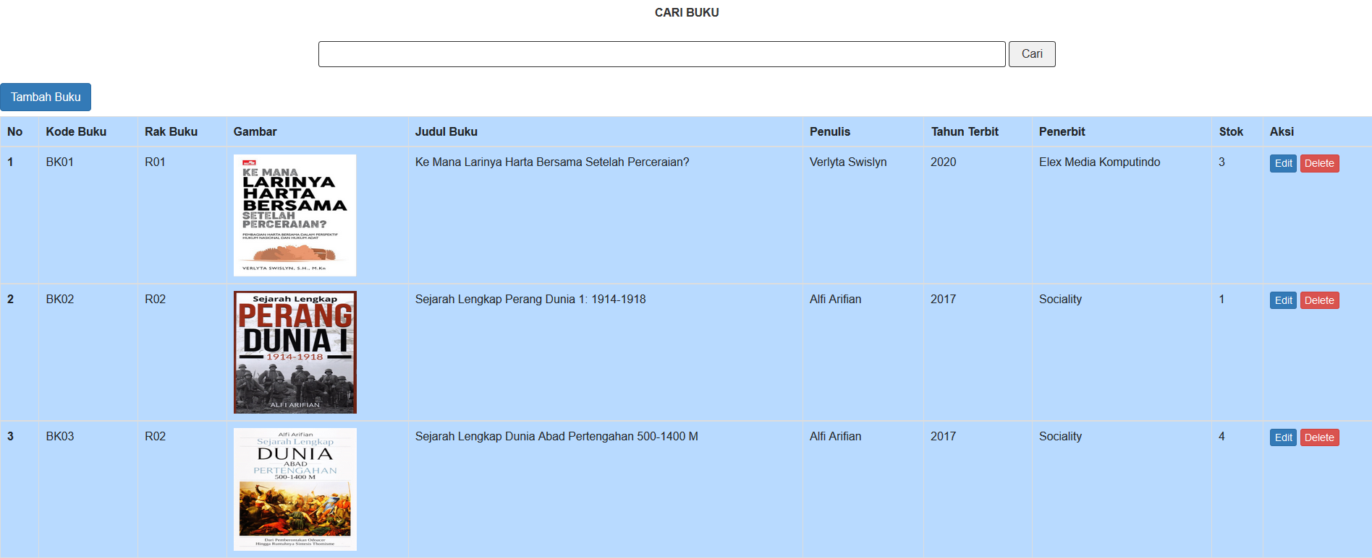
HALAMAN UTAMA ADMIN

Slide 9
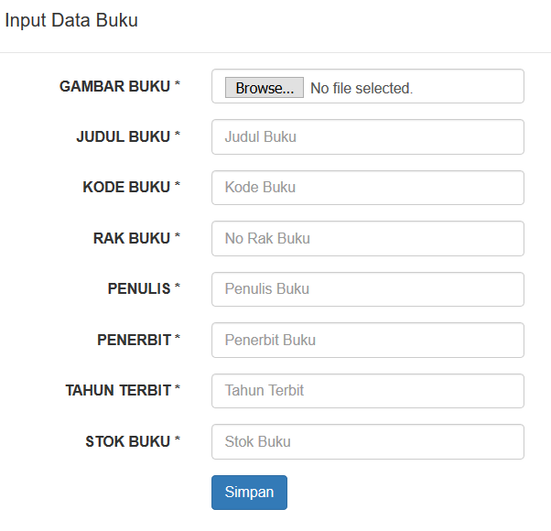
TAMBAH BUKU ADMIN

Slide 10
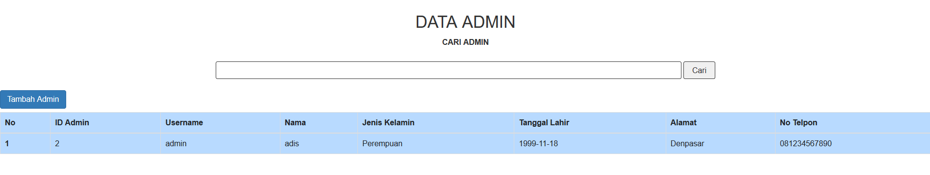
HALAMAN UTAMA SUPER ADMIN

Slide 11
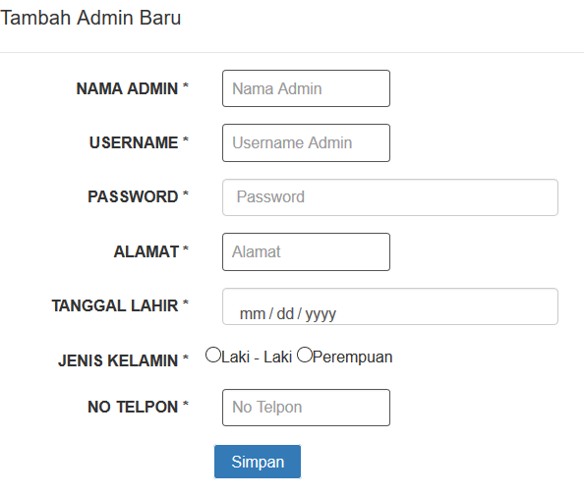
TAMBAH ADMIN DARI SUPERADMIN

